Slide 1




Technické a informatické služby v stavebníctve

Slide 2

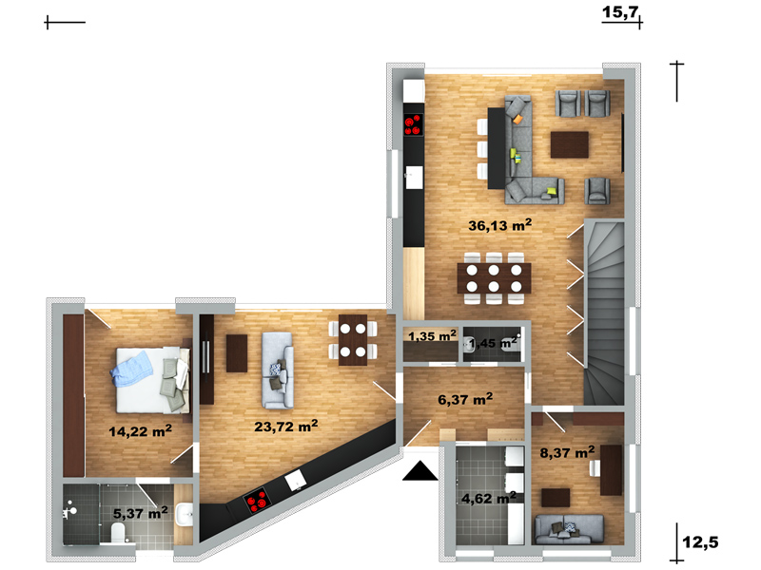
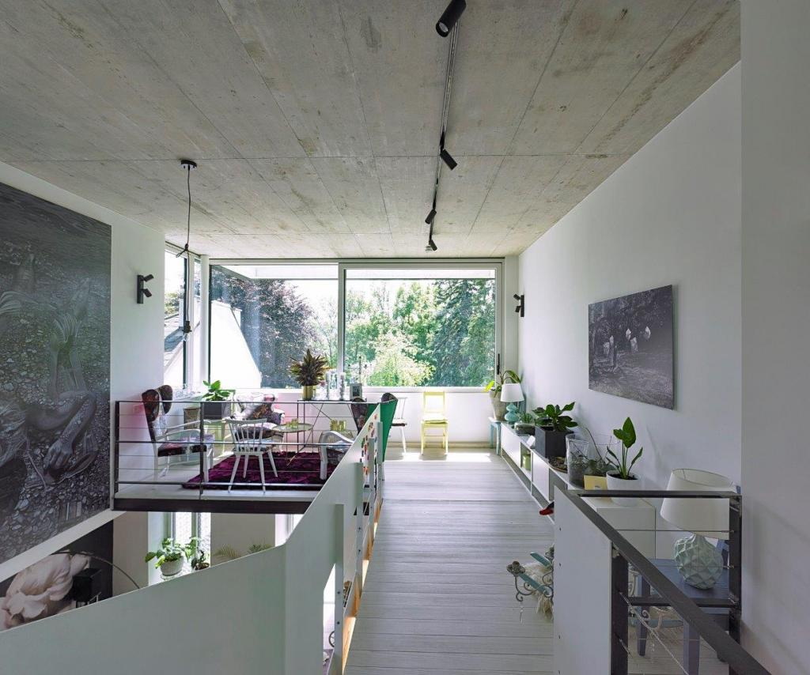


Slide 3
Čo je pridanou hodnotou tohto odboru?
Odborné predmety
E k o n o m i c k é
S t a v i t e ľ s k é
• Ekonomika
• Účtovníctvo
• Právna náuka
• Ekonomická prax
• Rozpočtovanie stavieb
• Cudzojaz. korešpondencia
• Pozemné staviteľstvo
• Stavebné materiály
• Stavebné konštrukcie
• Odborné kreslenie
• Konštrukčné cvičenia
• CAD systémy

Slide 4


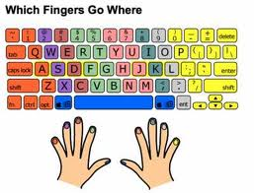





Práca v programoch: Alfa plus, Omega, Cenkros 4, ATF, AutoCAD, Revit
zriaďovateľ

Slide 5








Spolupráca s rôznymi organizáciami

Slide 6
AKTIVITY PK EKO

Slide 7
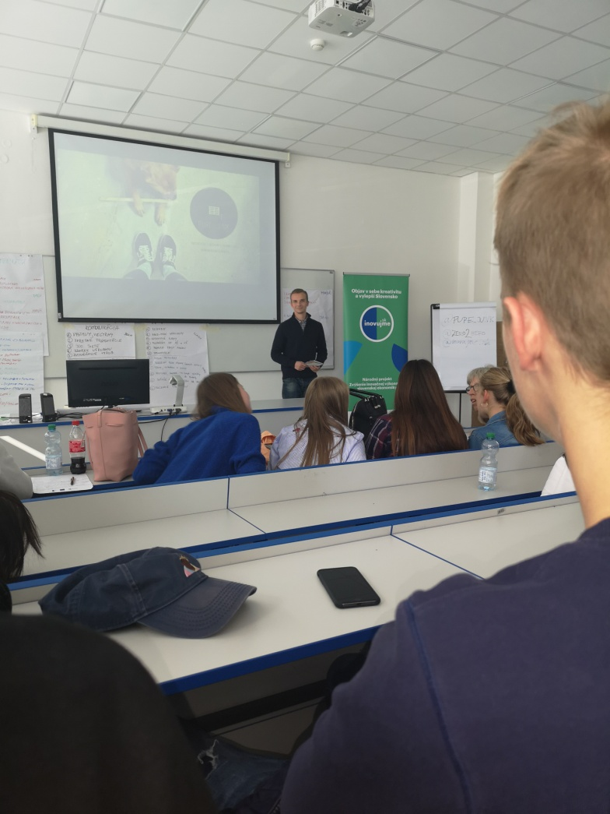
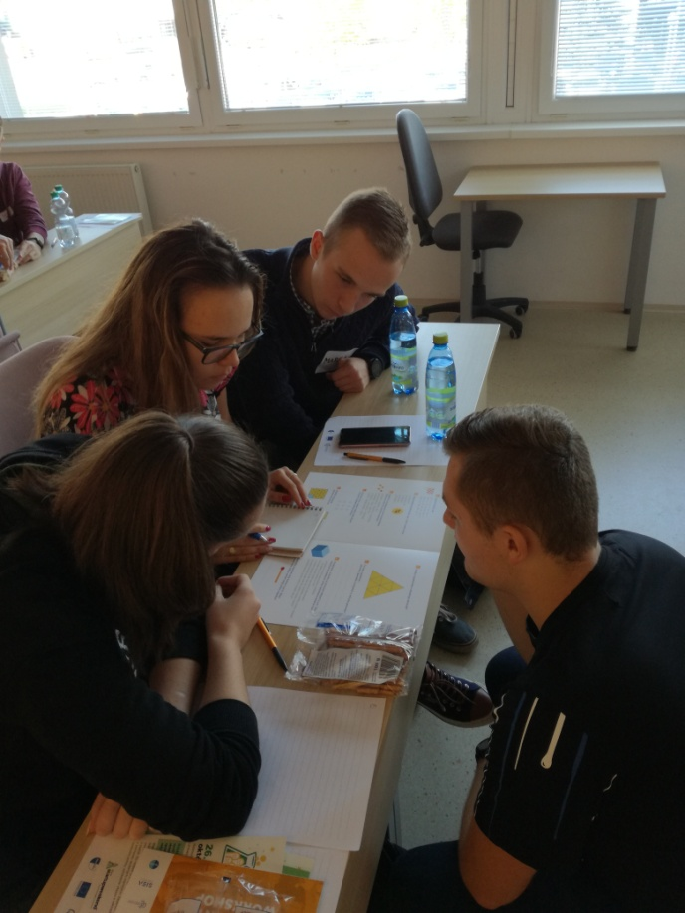
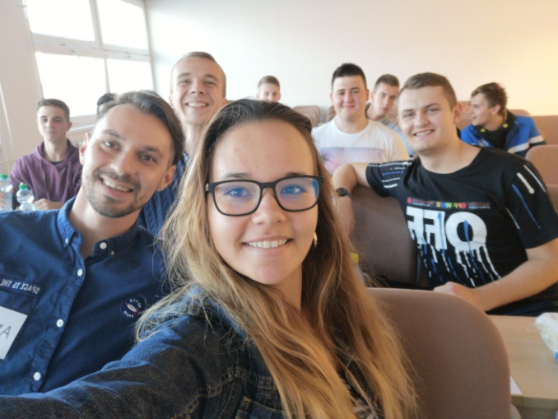
Inovačný piatok

Slide 8
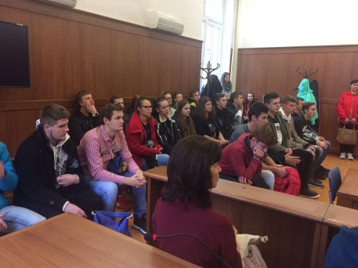
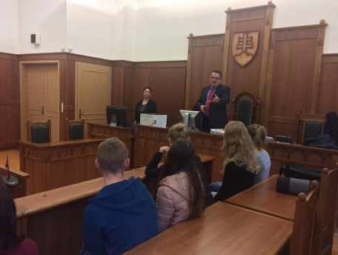
Európsky deň spravodlivosti

Slide 9
Mesiac finančnej gramotnosti

Slide 10
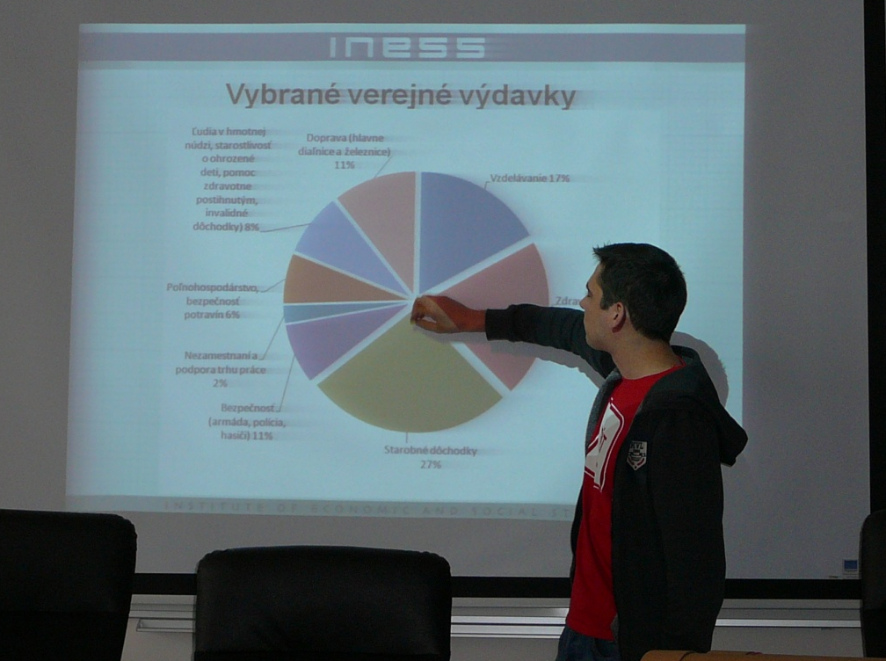
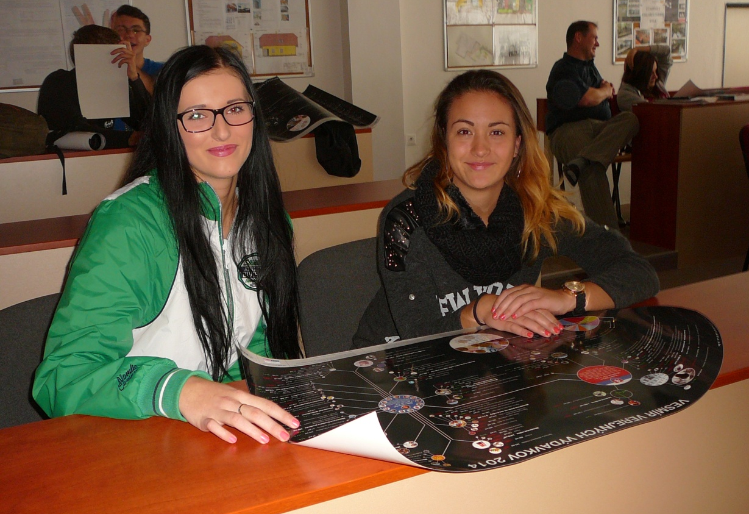
Inštitút ekonomických a spoločenských analýz INESS

Slide 11
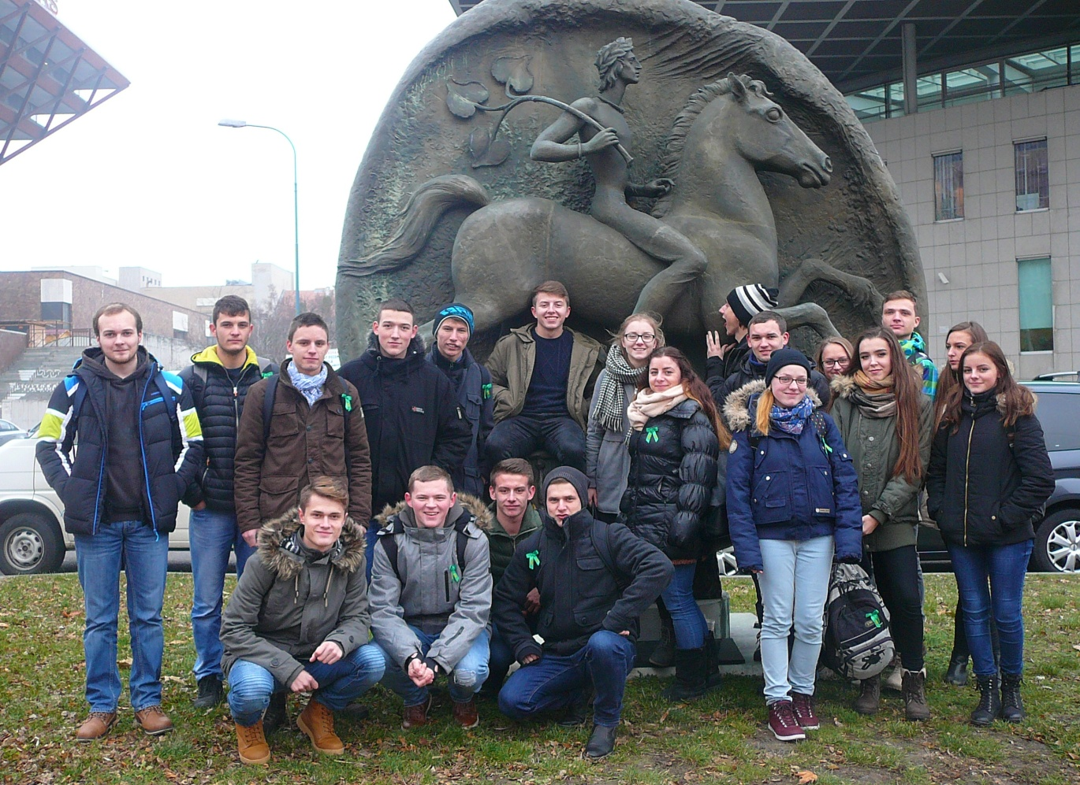
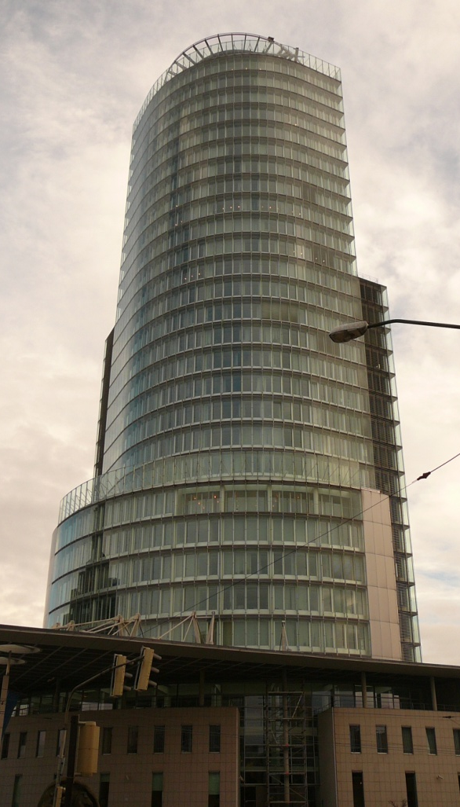
Odborná exkurzia - Národná banka Slovenska

Slide 12
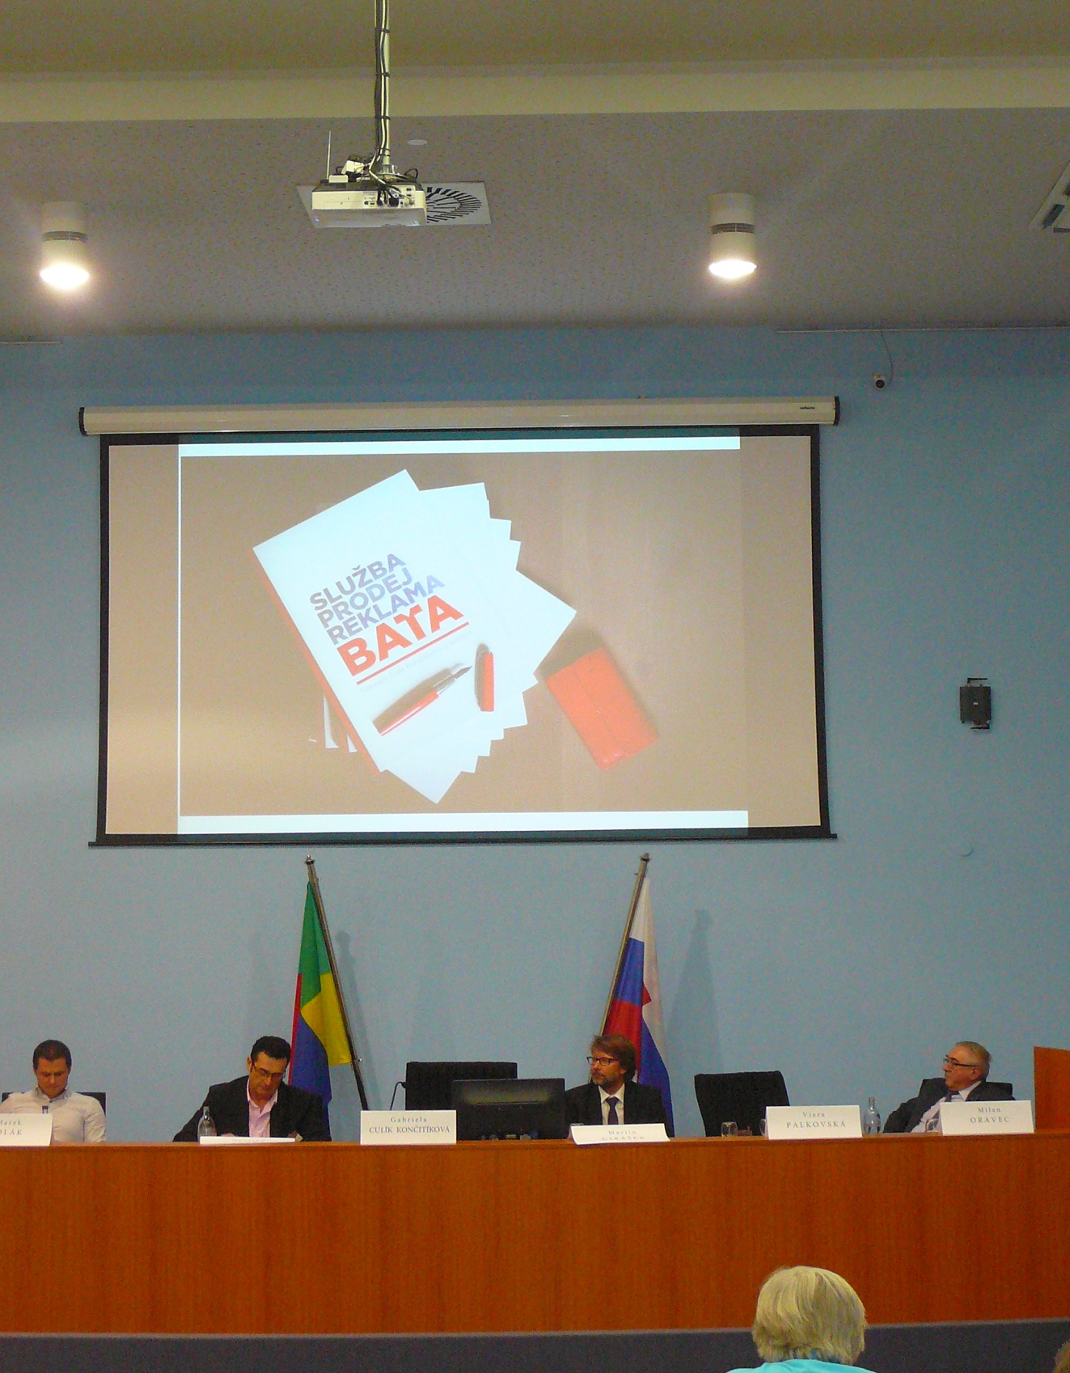
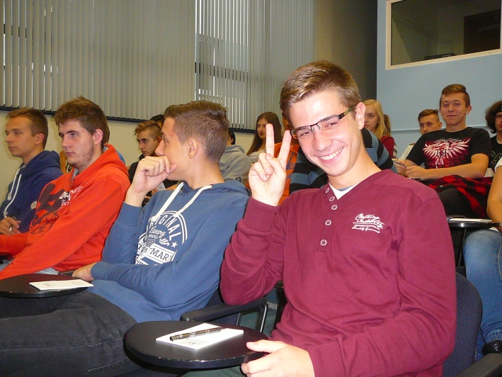
Workshop „Baťa – inšpirácia pre súčasnosť“

Slide 13
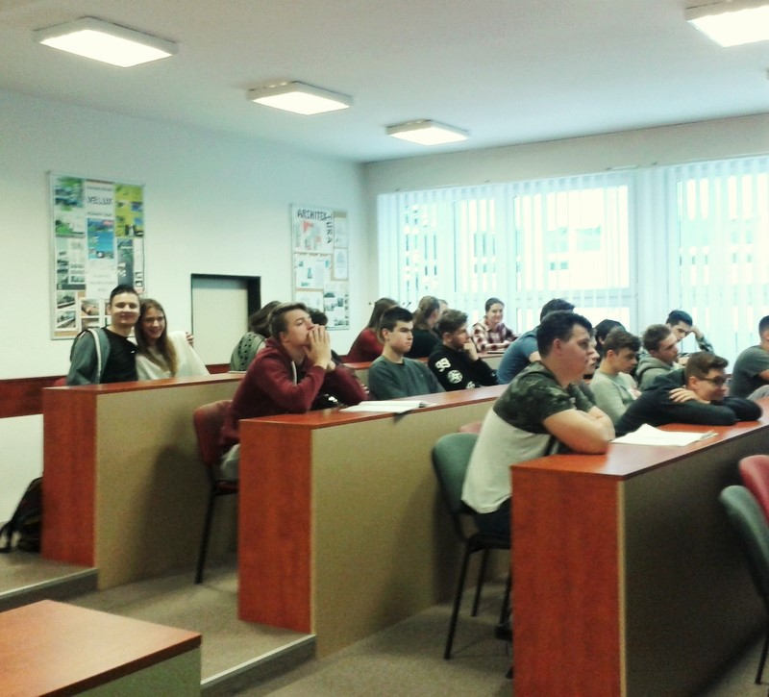
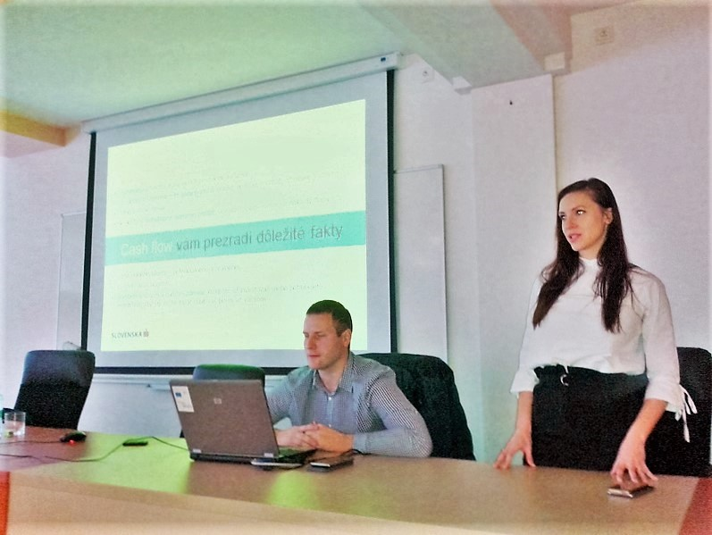
Odborná prednáška pracovníkov Slovenskej Sporiteľne

Slide 14
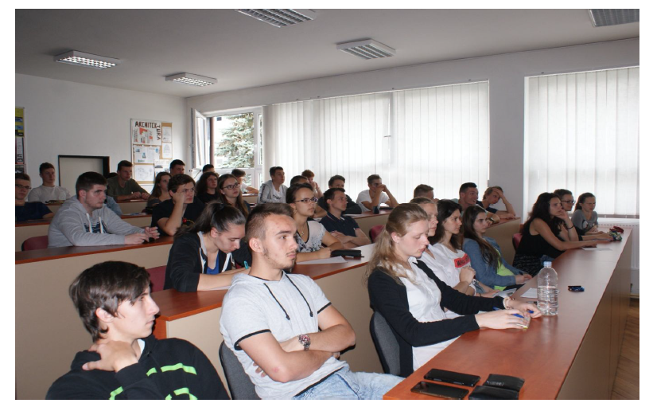
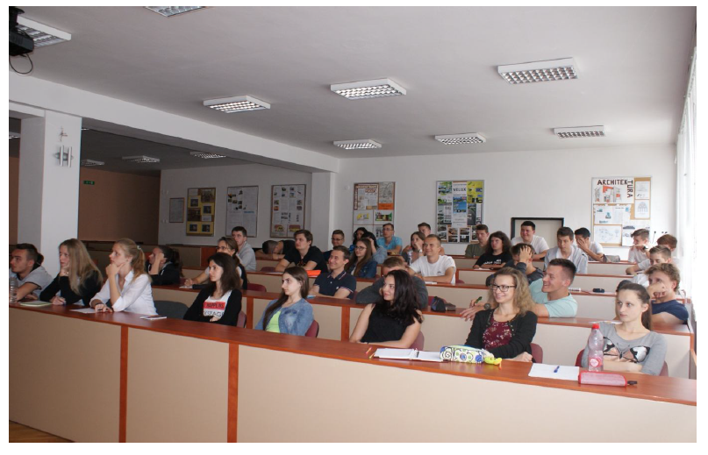
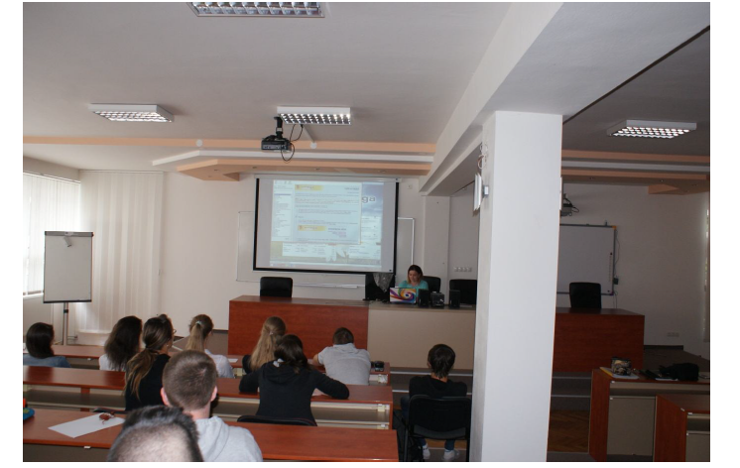
Školenie firmy Kros

Slide 15
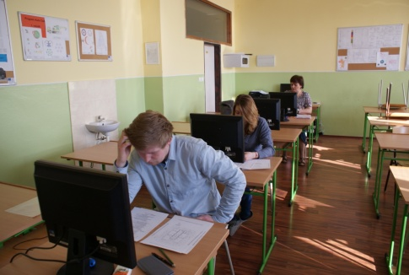
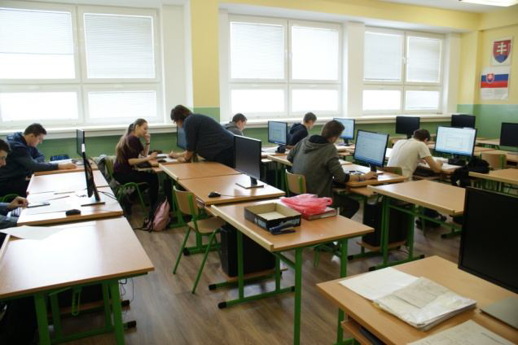
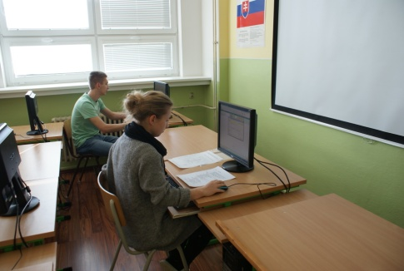
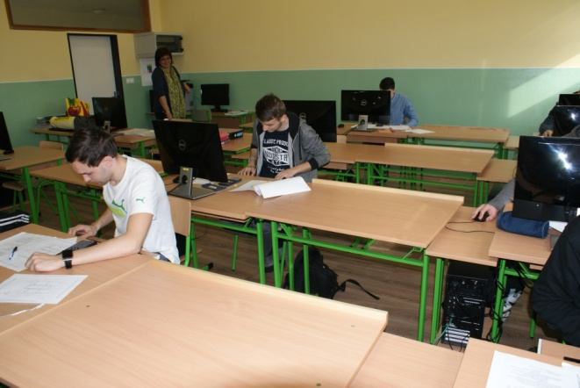
Súťaž „Mladý rozpočtár“

Slide 16
Pokračovať v štúdiu na VŠ ekonomického alebo technického zamerania.
Uplatnenie v praxi
Pracovať v súkromných alebo štátnych firmách
rôzneho zamerania.
Založiť si vlastnú firmu.

Slide 17
MOTIVÁCIA K ÚSPECHU
„Kto sa dokáže tešiť z maličkostí, ten má v sebe šťastie, ktoré rozsieva ďalej.“
„Cenou človeka je jeho sen.“
„Usilovnosť je matka úspechu.“

Slide 18
Ďakujem za pozornosť ☺
Prezentáciu pripravil: Ing. Lukáš Játy, PhD.
jaty@spssza.sk
☺ Žilina 2021 ☺

